Slide 1
APLICATIVO WEB PARA EL FRUVER “LA DESPENSA AGRICOLA”
ANDRES FABIAN HERNANDEZ
SERGIO ANDRES VASQUEZ SOCARRAZ
NELSON MATEO DUQUE LOZANO
CRISTIAN CAMILO ACOSTA NIÑO
FICHA 2823216
TPS

Slide 2

DESCRIPCION DEL PROBLEMA

Slide 3


DESCRIPCION DEL PROBLEMA
El proyecto radica en la necesidad evidente de modernizar y optimizar las operaciones del fruver "La despensa agrícola". El actual sistema de ventas es rudimentario y limitado, lo que dificulta la expansión del negocio y la captación de nuevos clientes. La ausencia de presencia digital impide dar a conocer el establecimiento y sus productos, lo que resulta en una pérdida de ingresos y visibilidad. Además, la falta de un sistema de pedidos atractivo y flexible, junto con la limitación en los métodos de pago, ha generado desconfianza y ha llevado a los clientes a buscar otras opciones. La implementación de una plataforma en línea y un aplicativo web permitirá al fruver llegar a una audiencia más amplia, satisfacer las expectativas de los consumidores y aumentar sus ventas.

Slide 4
PROBLEMATICA

Slide 5
¿Se puede desarrollar un aplicativo web para el fruver “la despensa agrícola”, aplicando diferentes lenguajes de programación, el cual llame la atención y sea interesante para sus clientes?

Slide 6
OBJETIVOS

Slide 7








OBJETIVO GENERAL
Implementar un aplicativo web para el fruver “la despensa agrícola” ubicado en el barrio las margaritas en la localidad de Kennedy, para la venta de productos en línea, pagos flexibles y rastreo de envíos.

Slide 8








OBJETIVO ESPECIFICOS
Desarrollar una estrategia de recolección de información.
Desarrollar el aplicativo web.
Integrar en el programa un catálogo digital de los diferentes productos.
Implementar la inscripción de usuarios, medios de pagos y un sistema de geolocalización para el rastreo de pedidos.
t

Slide 9
JUSTIFICACION

Slide 10


JUSTIFICACION
El proyecto implica la creación de un aplicativo web para el fruver, permitiendo a los clientes comprar desde casa, mejorar la accesibilidad, aumentar la eficiencia operativa y competir mejor. La modernización del sistema de ventas ayudará a superar las limitaciones actuales y atraer nuevos clientes, mientras se establece una presencia digital para aumentar la visibilidad y los ingresos. Se prioriza un sistema de pedidos intuitivo y visualmente atractivo para mejorar la experiencia del usuario.

Slide 11
ALCANCES DEL PROYECTO

Slide 12









ALCANCES
Incremento de ingresos
Mayor visibilidad y reconocimiento
Adaptación a las preferencias de pago
Competitividad en el mercado

Slide 13
ESTUDIO ESTADISTICO

Slide 14
1 PREGUNTA
¿Estarías interesado/a en utilizar una plataforma en línea para comprar alimentos frescos como frutas y verduras?
NO
SI
89.3%
10.7%

Slide 15
2 PREGUNTA
¿Qué te motivaría a utilizar una plataforma en línea?
44.6%
21.4%
%17.9
12.5%
1.8%
1.8%

Slide 16
3 PREGUNTA
¿Estarías interesado/a en utilizar una plataforma en línea para comprar alimentos frescos como frutas y verduras?

Slide 17
4 PREGUNTA
¿Te gustaría tener la opción de recibir notificaciones sobre ofertas especiales y actualizaciones de productos?
NO
SI
67.9%
32.1%

Slide 18
5 PREGUNTA
¿Qué tipo de dispositivos utilizarías para acceder a la plataforma de compras en línea (selecciona hasta 3 opciones)?

Slide 19
6 PREGUNTA
¿Considerarías importante contar con la opción de dejar reseñas y comentarios sobre los productos y servicios?
NO
SI
87.5%
12.5%

Slide 20
7 PREGUNTA
¿Qué preocupaciones tendría en relación con la seguridad al realizar compras en línea?
23.2%
57.1%
17.9%

Slide 21
8 PREGUNTA
¿Estarías dispuesto/a a proporcionar información sobre tus preferencias y hábitos de compra para mejorar tu experiencia en la plataforma?
46.4%
44.6%
8.9%

Slide 22
DIAGRAMA ENTIDAD RELACION

Slide 23
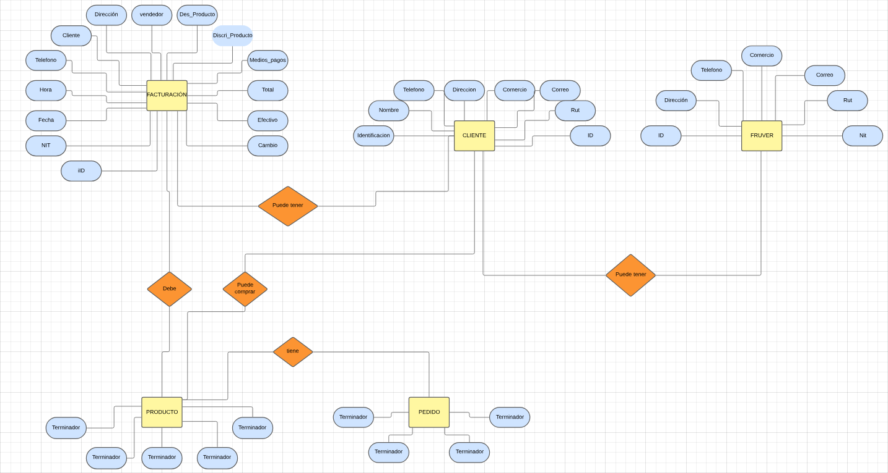

Slide 24
DIAGRAMA DE TABLAS

Slide 25
